Slide 1
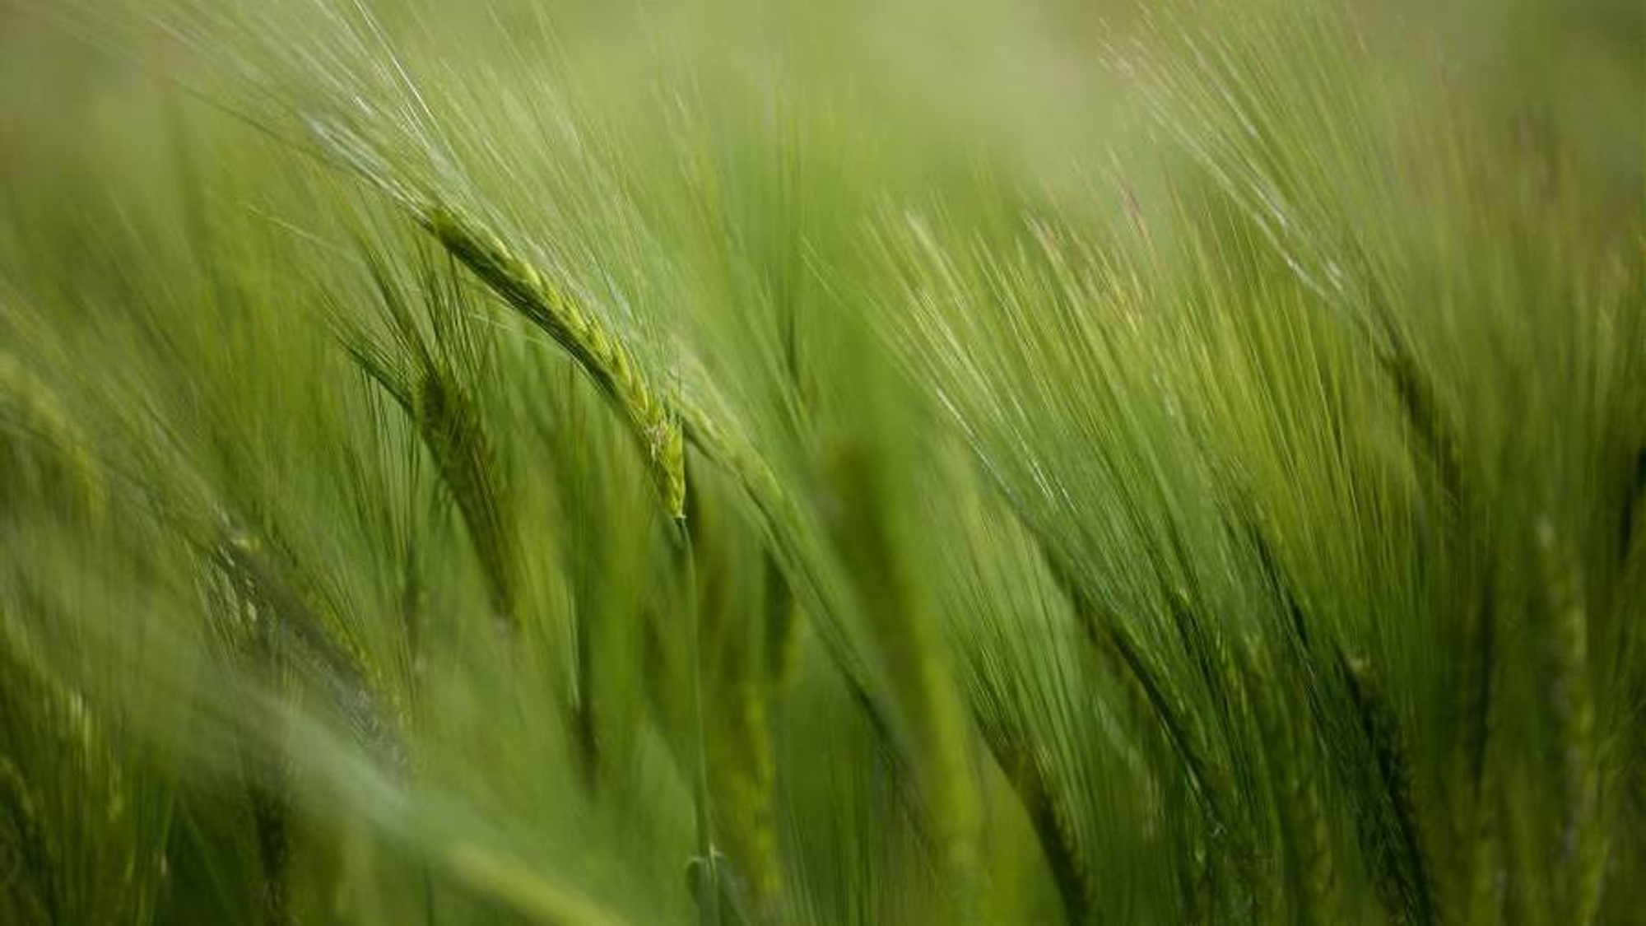
TAJEMniczy ogród

Slide 2

Autor :Frances Hodgson Burnett
Tytuł :Tajemniczy ogród
Rok wydania :Sierpien 1911r

Slide 3
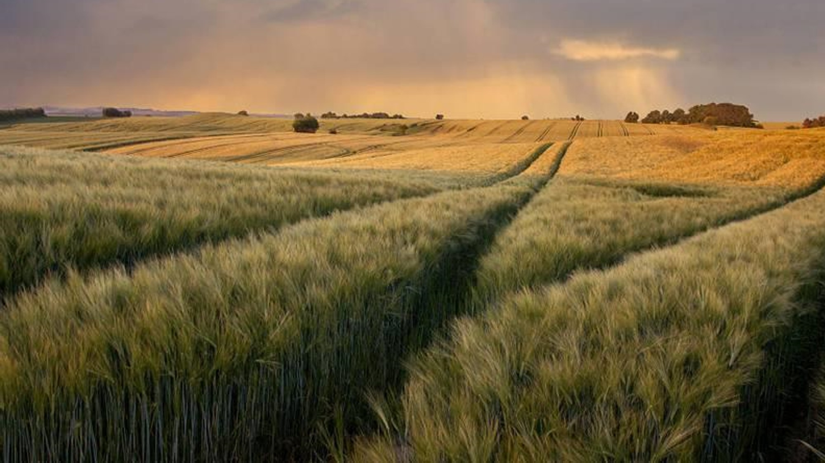
Pączki Róż

Slide 4
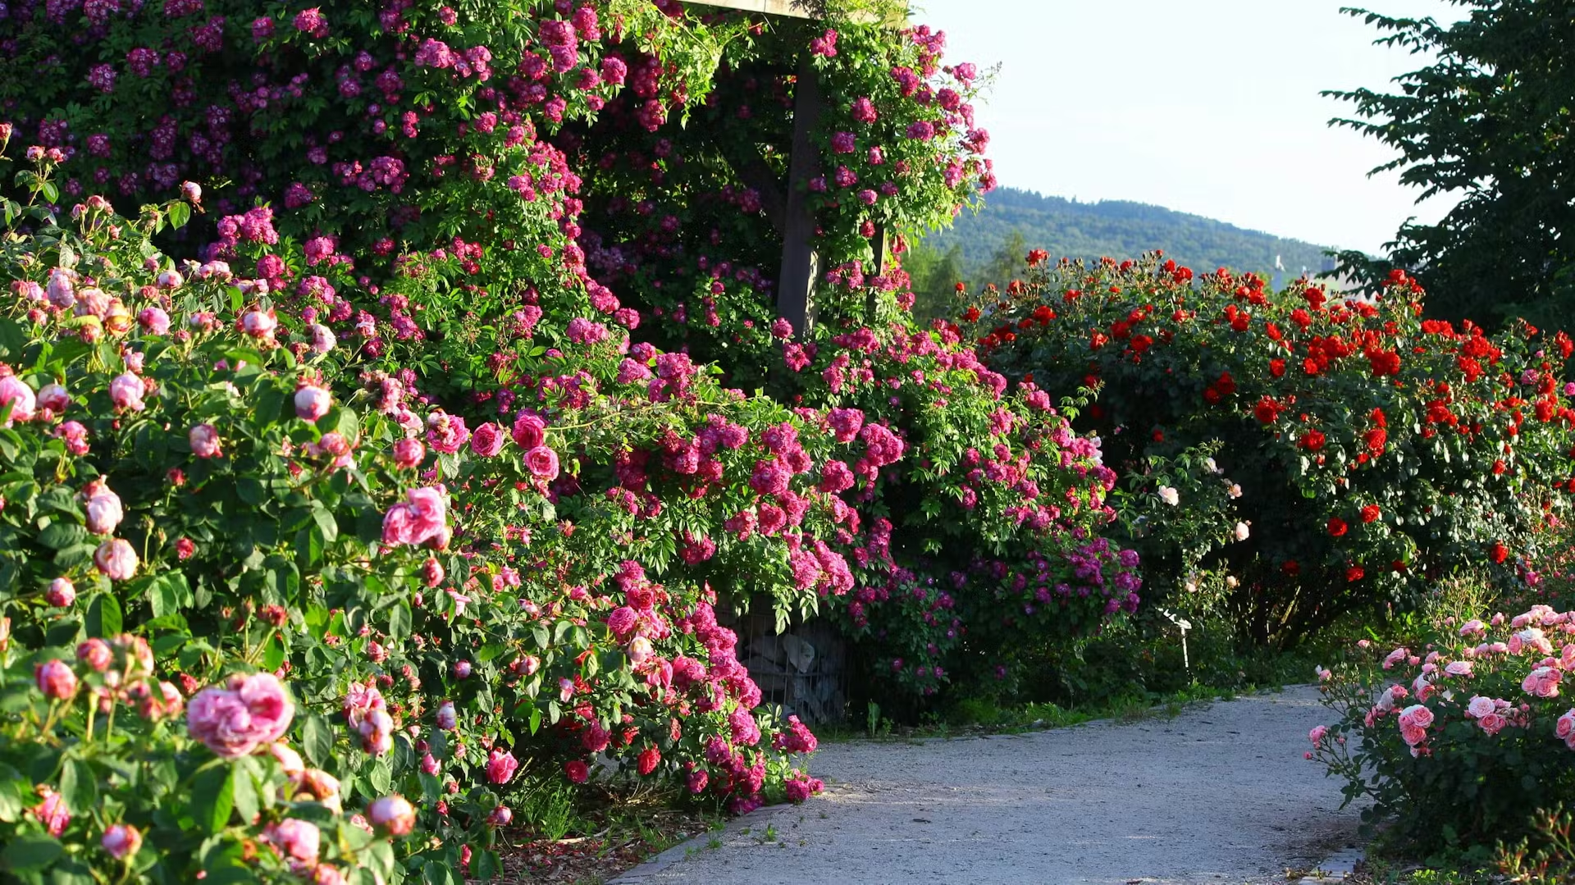
Inspiracja:
"Było to tajemnicze I najrozkoszeniejsze miejsce, jakie sobie można wyobraźić. Wysoki mur, okalający ogród od wewnątrz, okryty był bezlistnymi gałęziami pnących róż, tak gęstymi, że wprost nie do rozplątania. " rozdział ix najdziwniejszy dom

Slide 5

Pączki róż- co Prawda nie zasadziłyśmy róż ale zrobiłyśmy pyszne pączki serowe z nadzieniem różanym

Slide 6
pRZEPIS
Składniki
-Pełna szklanka mielonego twarogu
-3 średnie jajka
-2 pełne szklanki mąki pszennej
-2 łyżki cukru
-łyżeczka proszku do pieczenia
pół łyżeczki sody
2 krople aromatu waniliowego

Slide 7
Wykonanie
Pączki serowe
W średniej misce umieść ser , mąkę oraz proszek do pieczenia. Wbij jajka, dodaj cukier puder oraz aromat waniliowy. Całość dobrze wymieszaj. Sodę dodaj przed samym smażeniem pączków. Wówczas ponownie dobrze wymieszaj ciasto Przygotuj grubą, dużą patelnię w wysokim rantem. Wlej olej. Ustaw średnią moc palnika i czekaj, aż ojej będzie wystarczająco nagrzany, by smażyć pączki.
Czyste i suche dłonie lekko natłuść olejem. Wówczas znacznie łatwiej będzie Ci formować kulki z ciasta. Na nagrzany olej kładź pączusie wielkości małego orzecha włoskiego. Na patelni o średnicy 28 cm zmieści się nawet 25 pączków, które w trakcie smażenia jeszcze urosną.

Slide 8
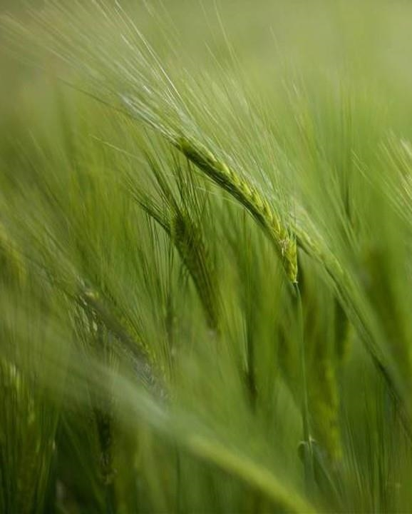
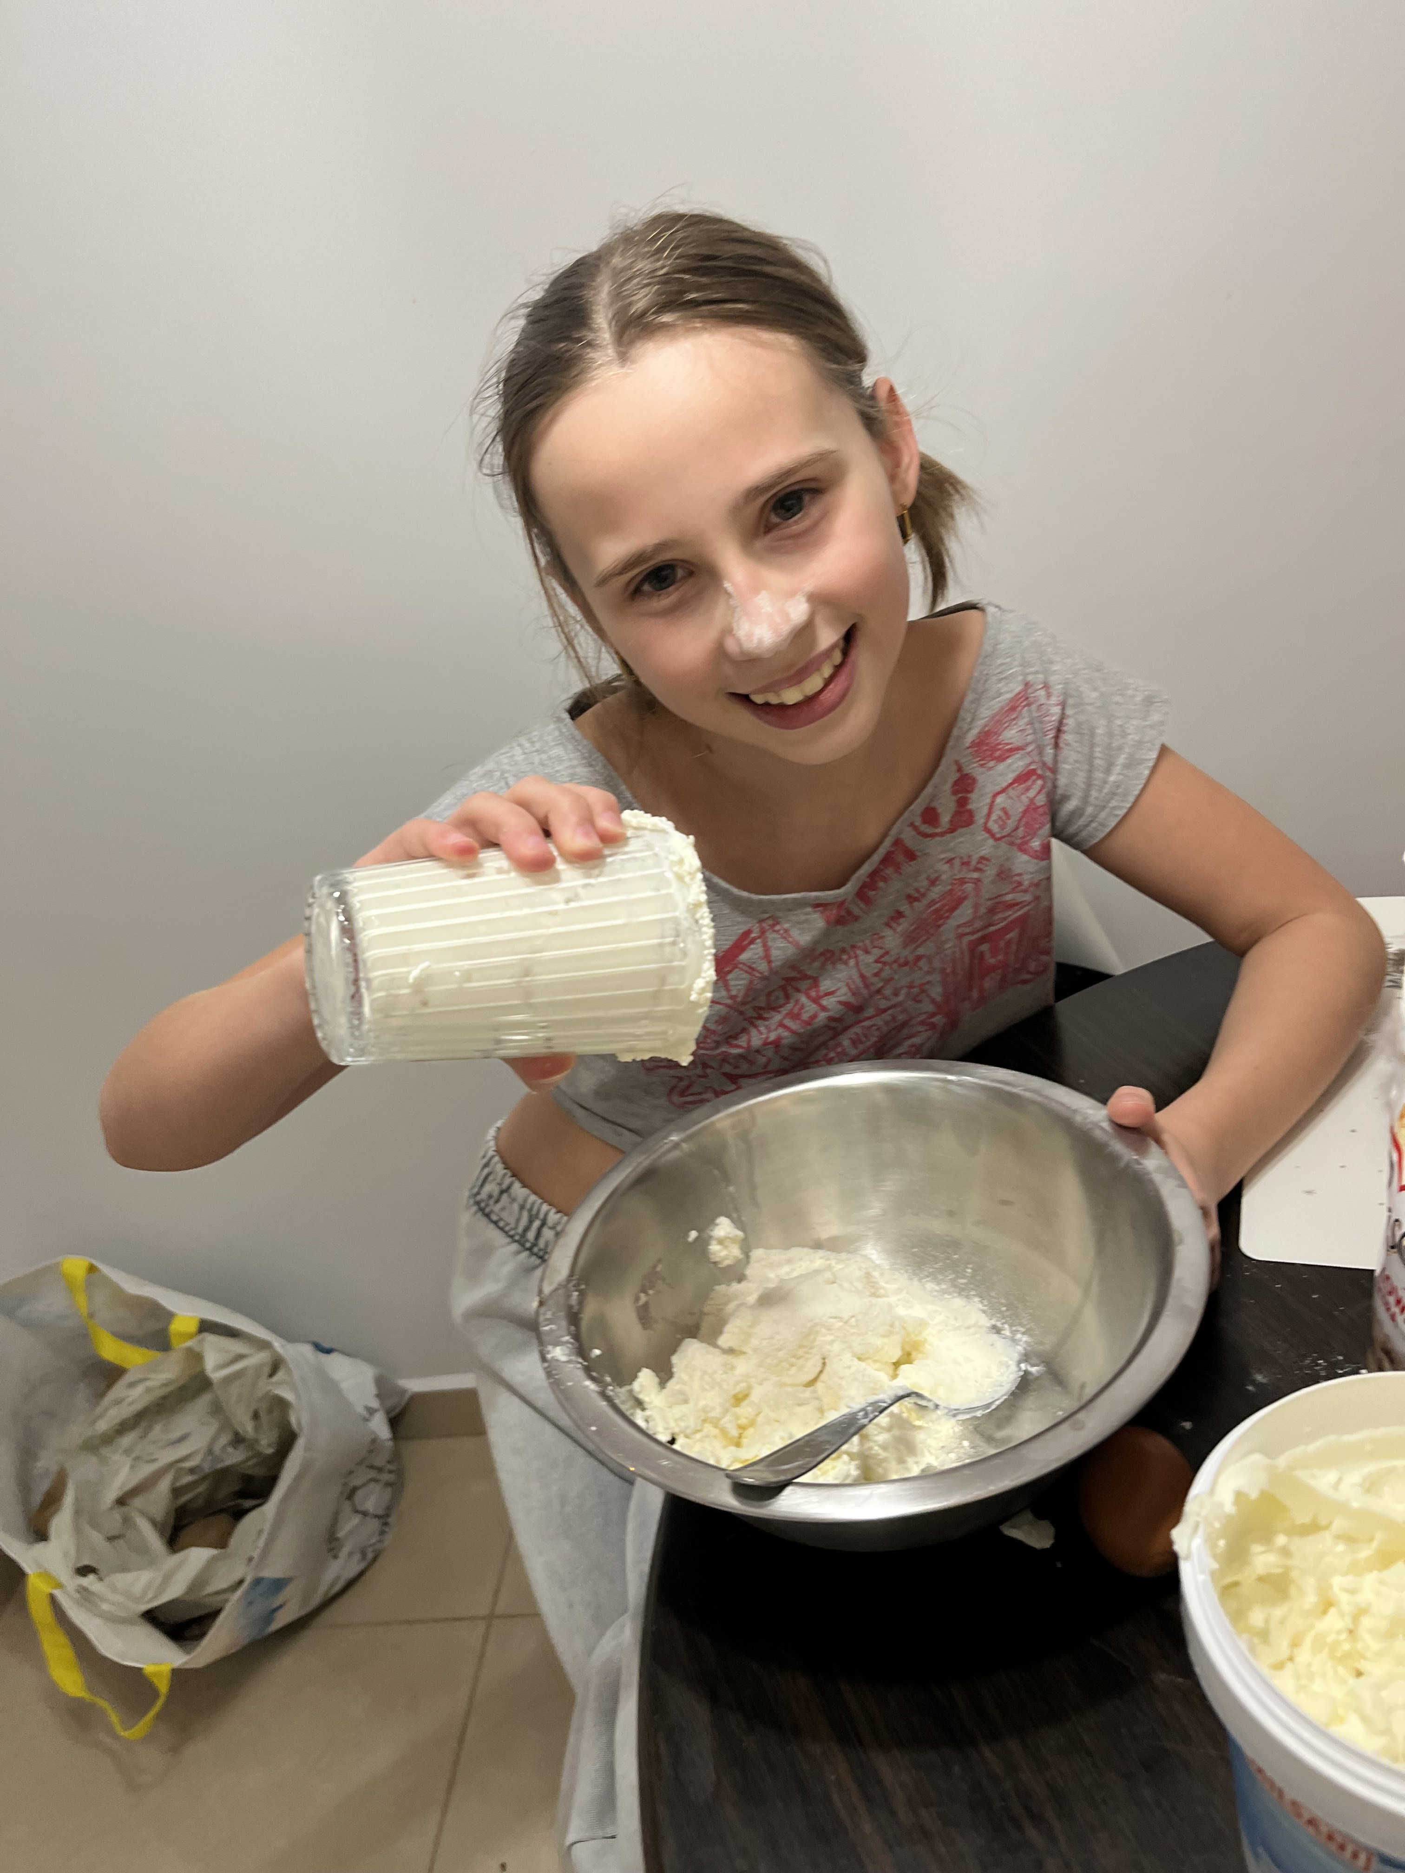
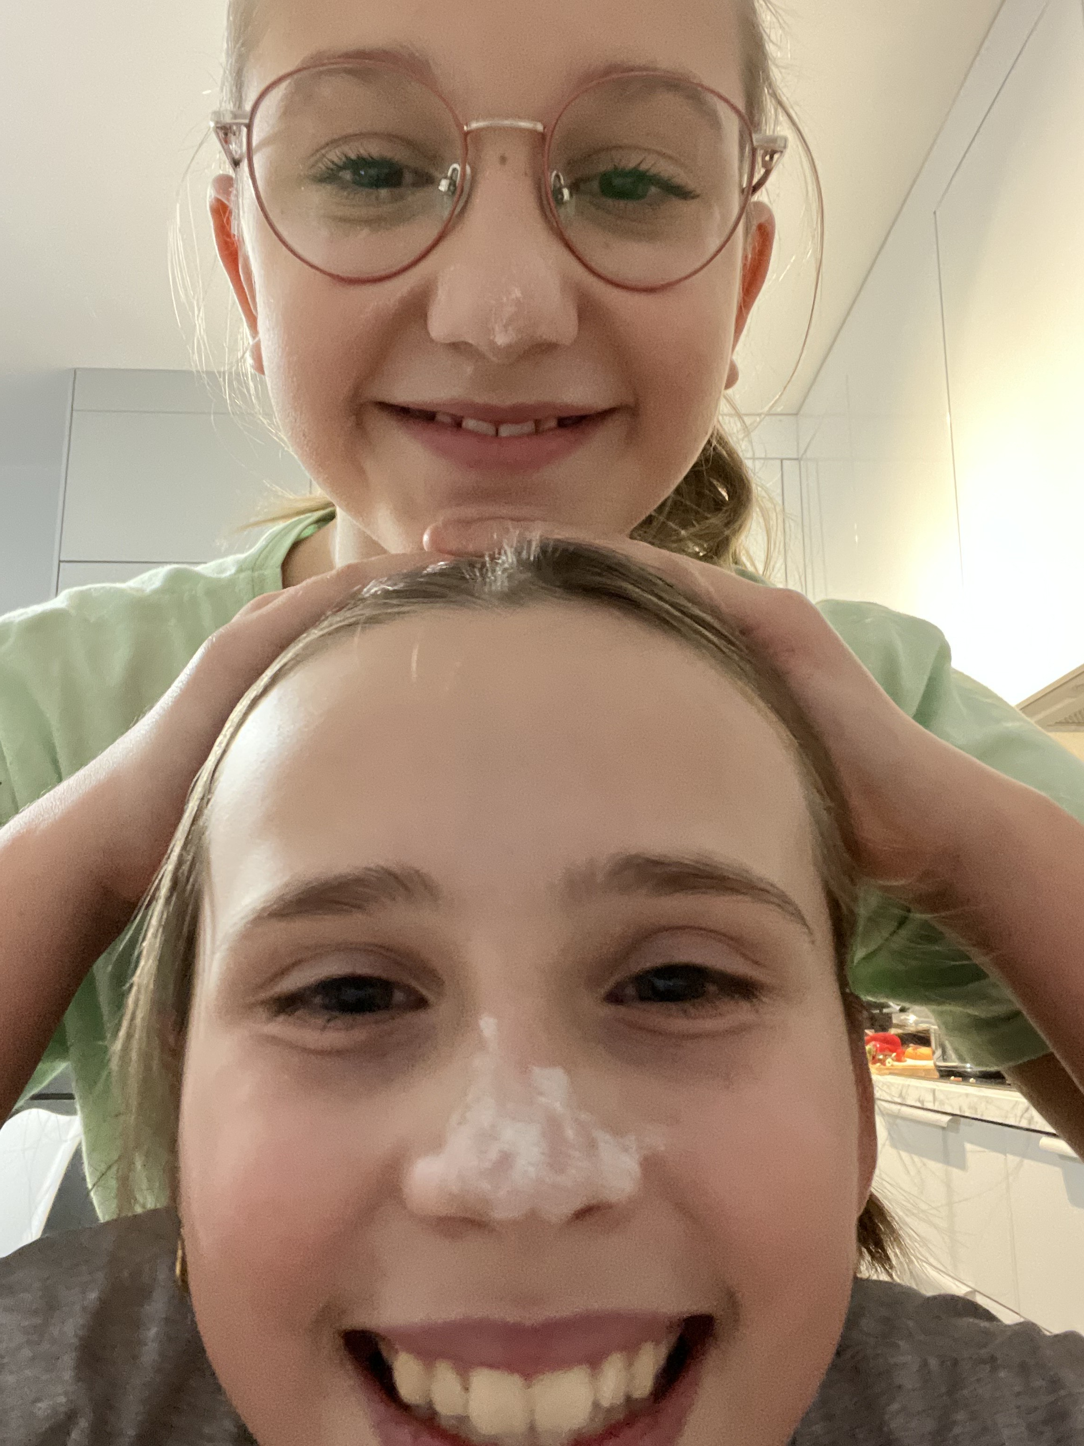
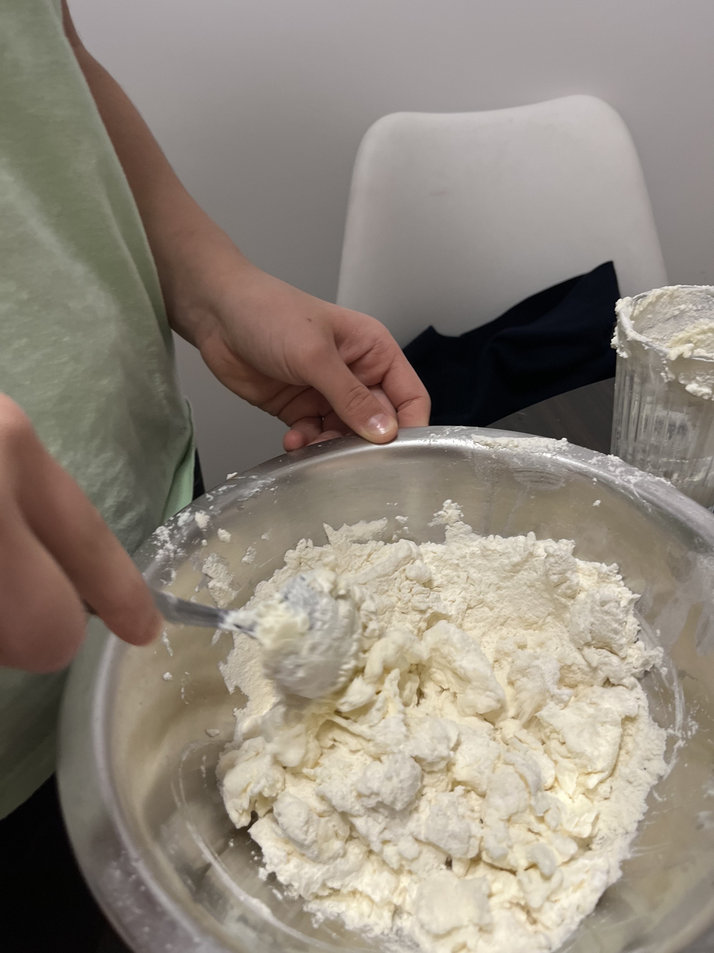

Slide 9
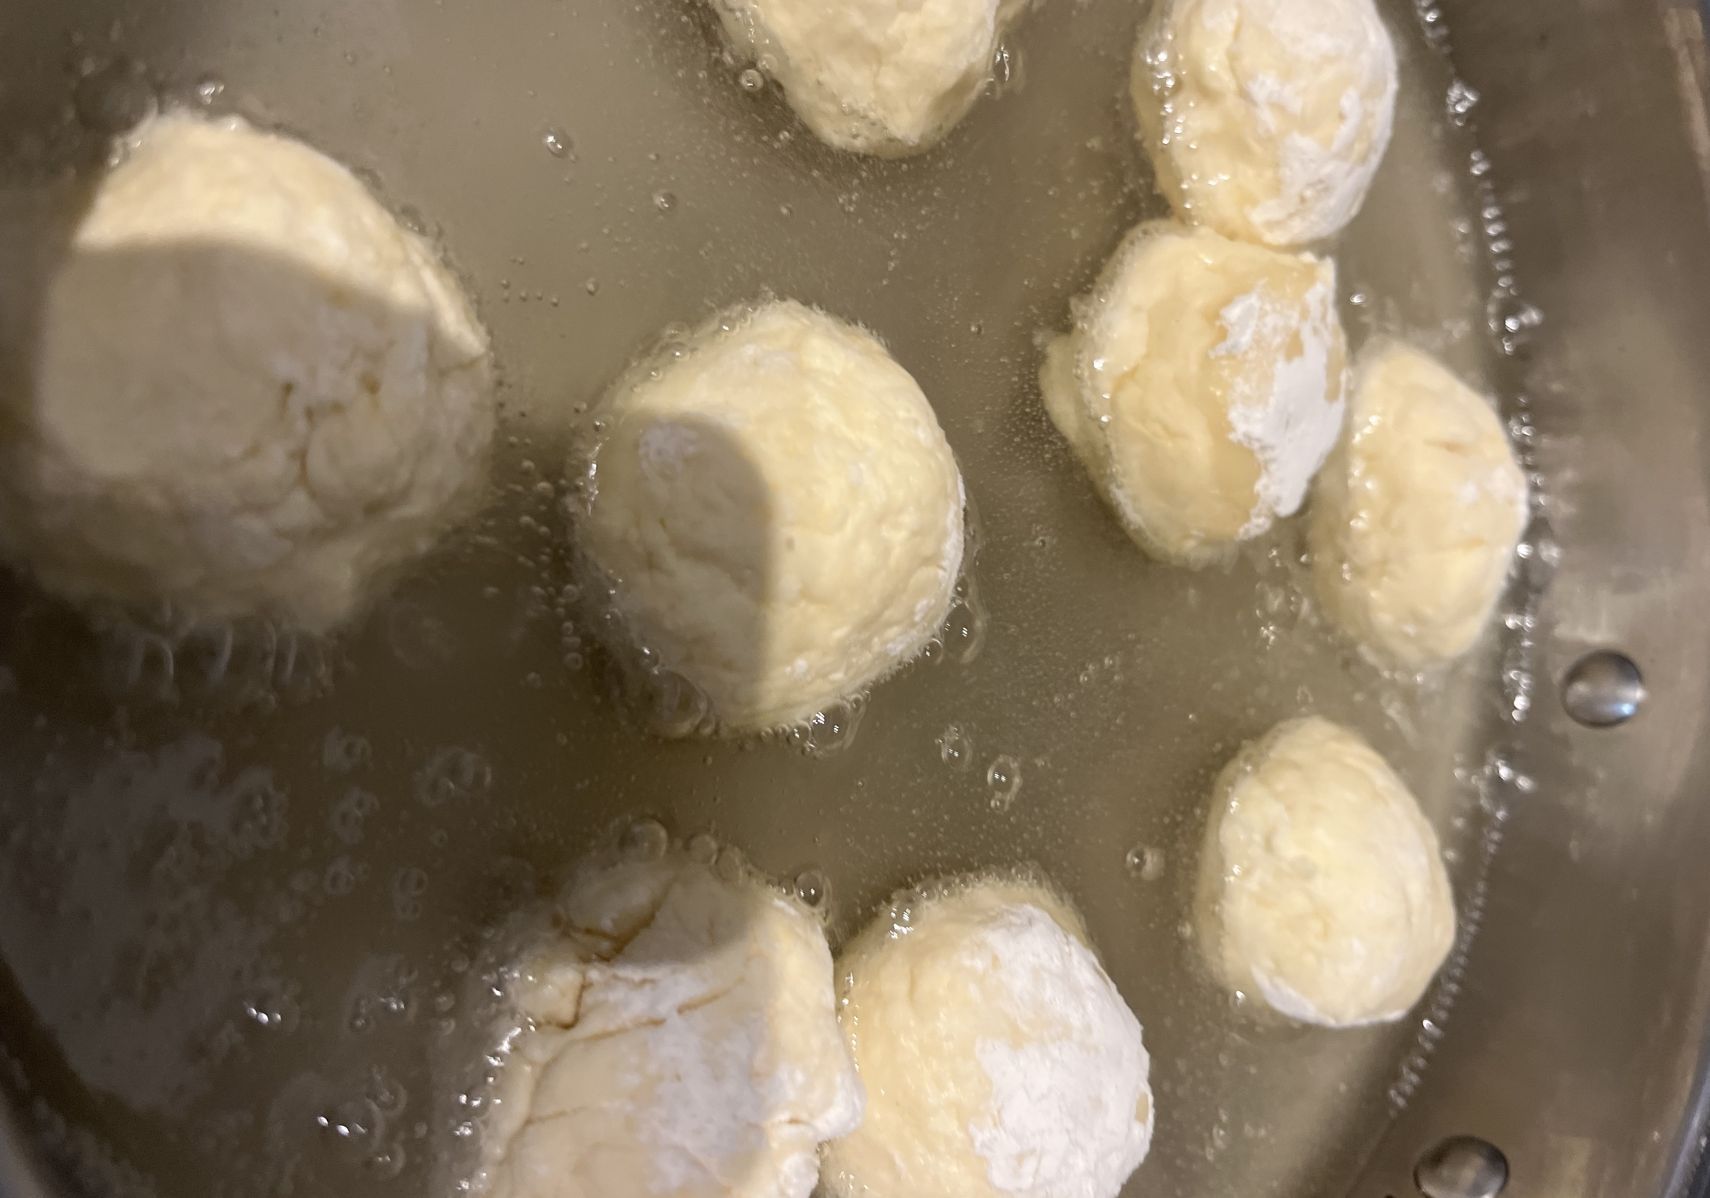

Slide 10
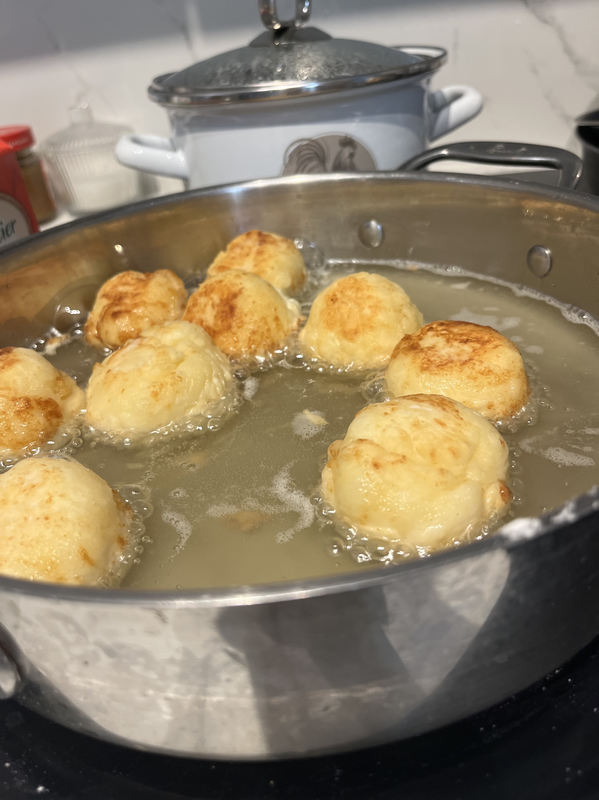

Slide 11
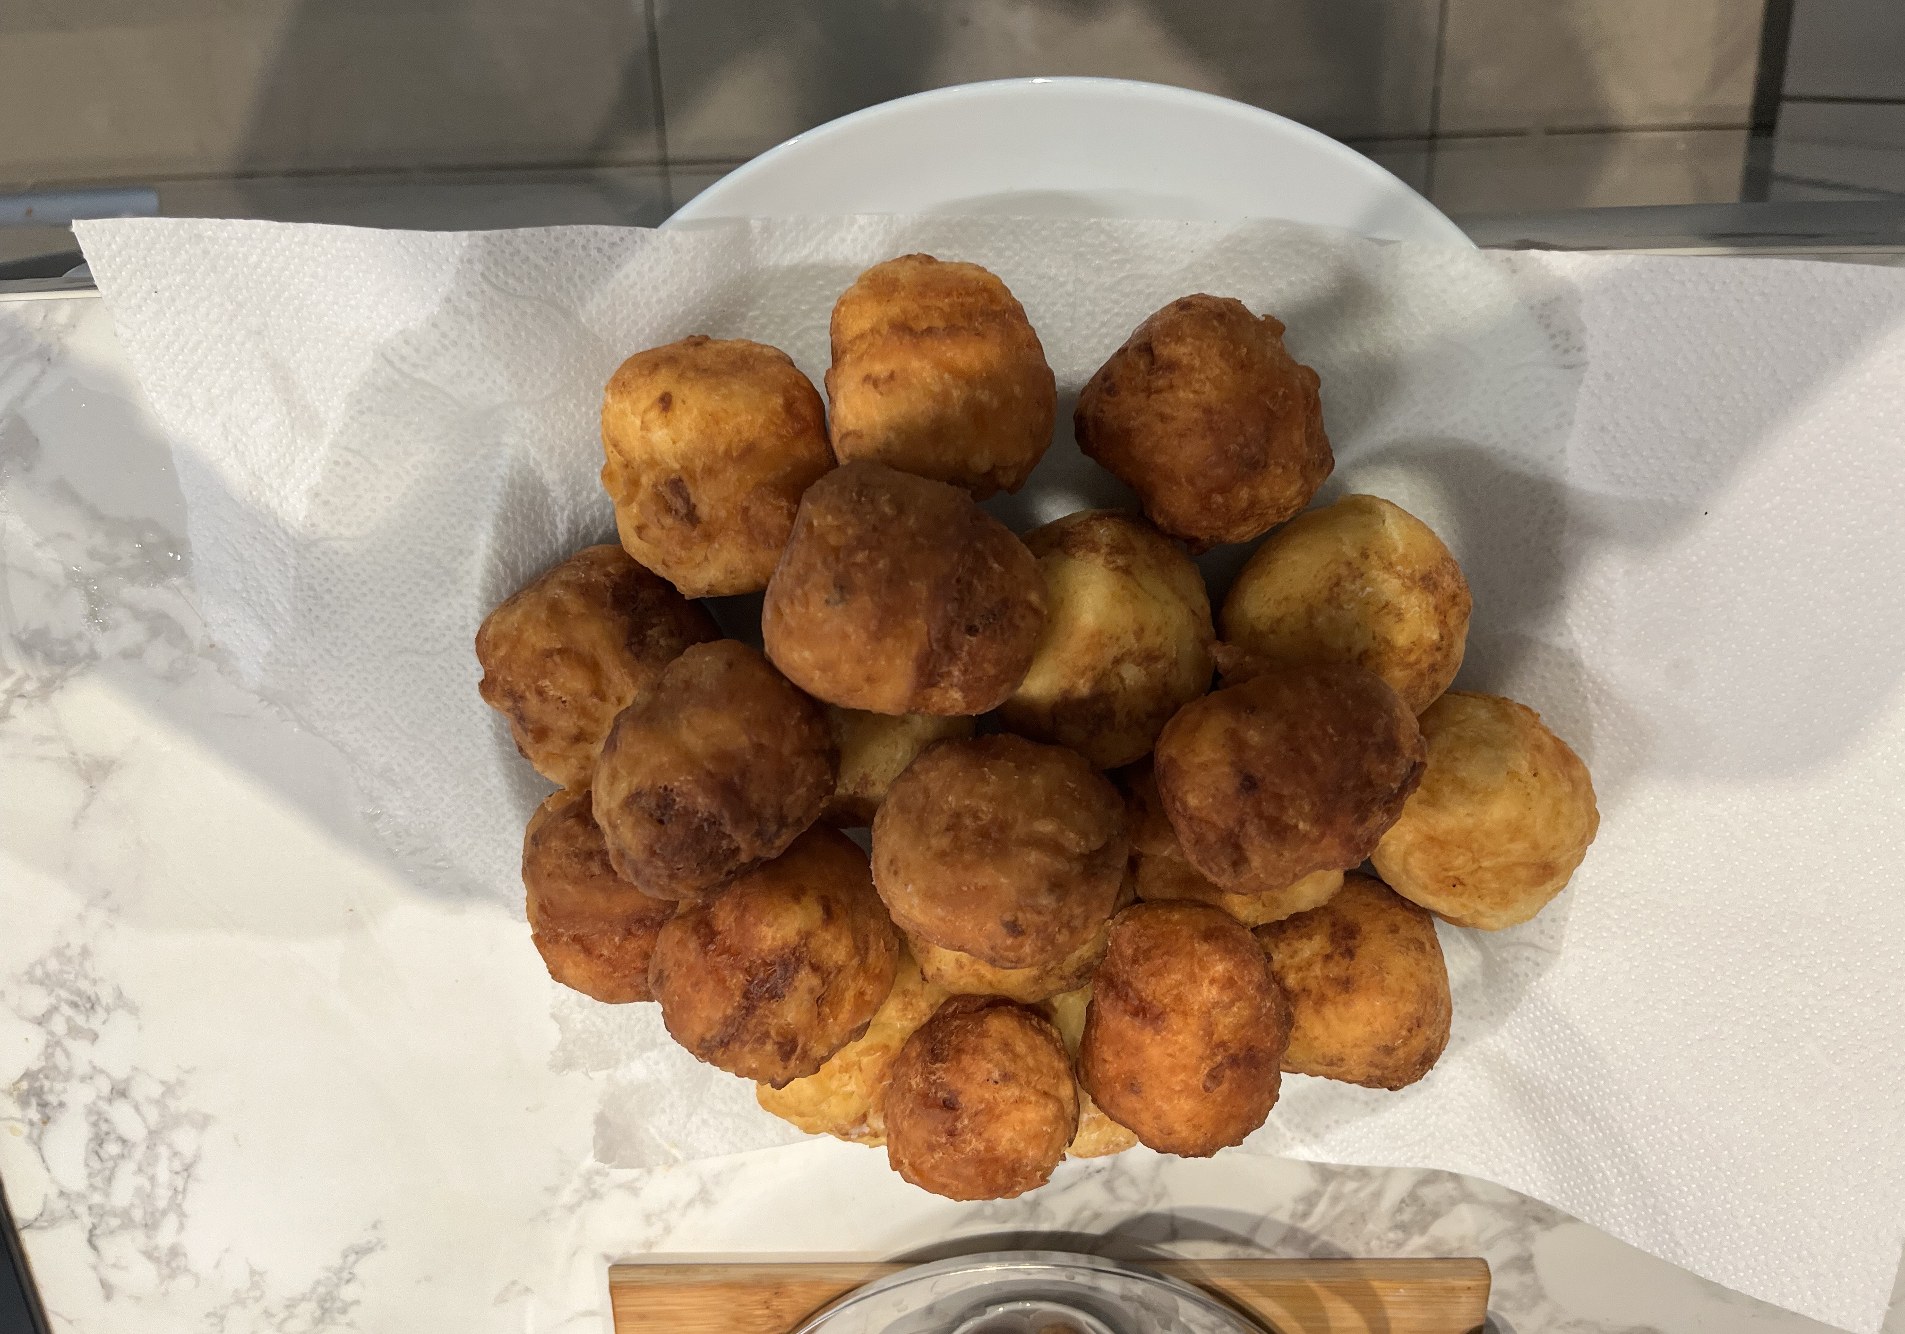

Slide 12
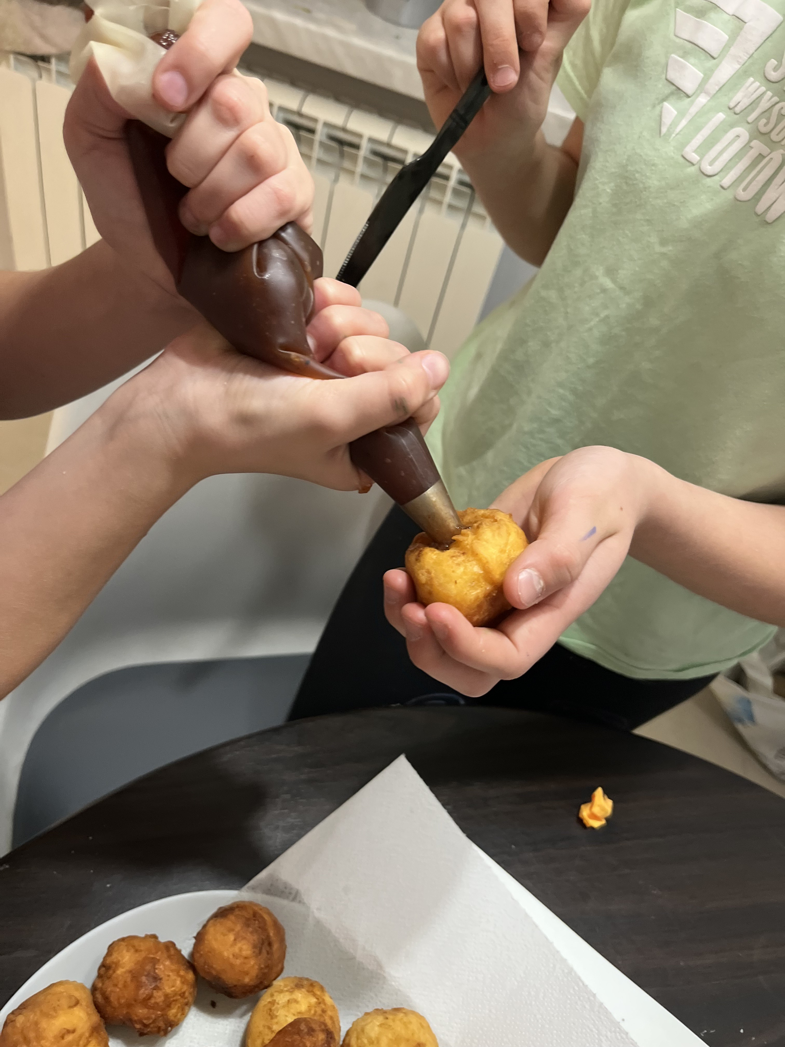

Slide 13
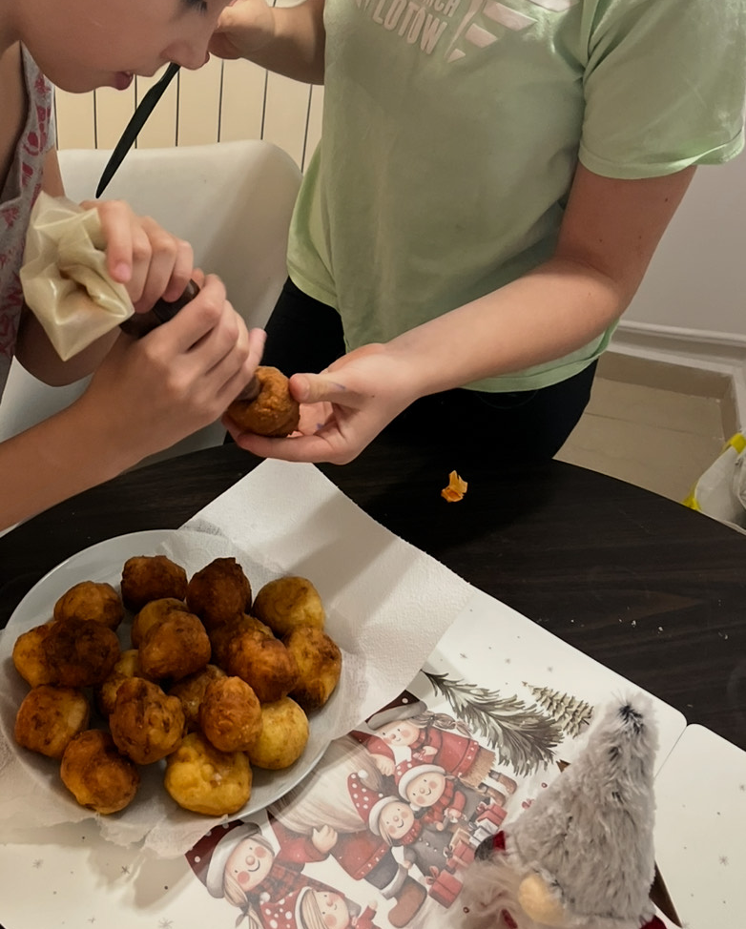

Slide 14
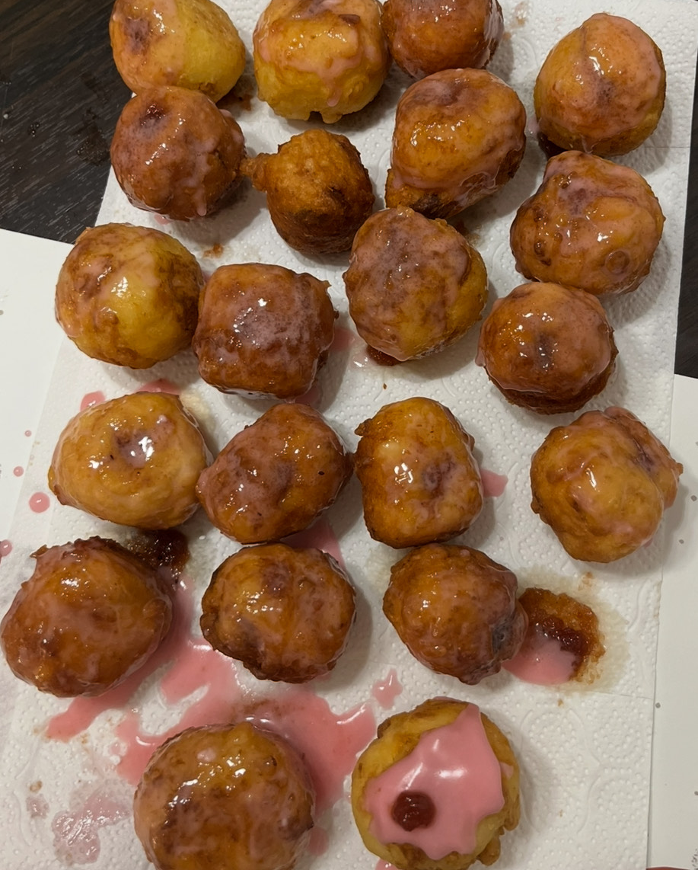

Slide 15
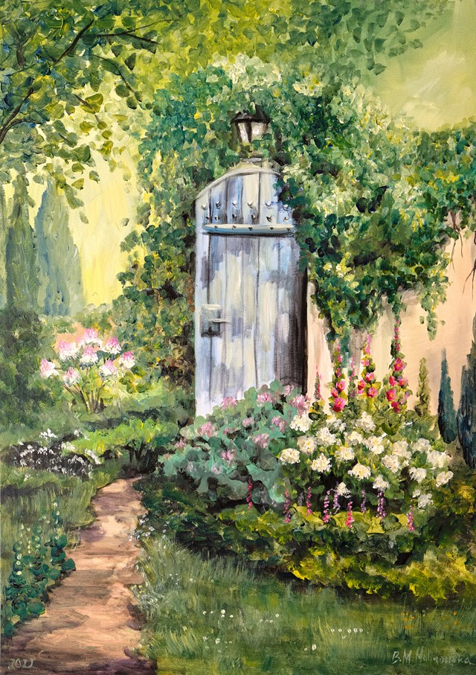
Dziękujemy za Uwagę
Maja Surowiec
Milena Makal
Klasa 5 B

